Slide 1
Servidor DNS
Linux Services Applications
FIAP
Guilherme Rodrigues

Slide 2

Conteúdo do Slide
Configuração de Servidores de Nomes e Zonas de DNS.

Slide 3
O Serviço DNS Domain Name System
O serviço DNS utiliza a porta 53 UDP para resolução de nomes;
Cada domínio deve publicar os RR (REGISTRO DE RECURSO) no arquivo de zona (zone file) de seu respectivo domínio, no Servidor DNS.
É possível ter um servidor primário e diversos servidores secundários, com o arquivo de zona sendo replicado entre eles.
Zona primária (DNS Master/Primary): publica as atualizações para os secundários.
Zona secundária (DNS Slave/Secondary): possui uma cópia do arquivo de zona (read only).
A existência de servidores secundários aumenta a disponibilidade do ambiente.

Slide 4
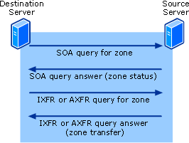
Servidores DNS Replicação do arquivo de zona
O serviço DNS utiliza a porta 53 TCP para replicação (transferência) do arquivo de zona.
A transferência do arquivo de zona apenas será realizada caso o servidor DNS Primário tenha uma versão mais atual do arquivo de zona (valor do Serial no registro SOA).
A transferência do arquivo pode ser integral (AXFR), ou apenas incremental (IXFR).
Fonte da Imagem: http://technet.microsoft.com/pt-br/library/dd197495%28WS.10%29.aspx

Slide 5
Servidores DNS Replicação do arquivo de zona
Para possibilitar a replicação do arquivo de zona, deve-se:
Configurar no servidor primário (DNS Primary), a transferência de zona.
Pode-se restringir por razões de segurança a transferência do arquivo de zona para apenas os endereços IP dos servidores secundários.
Configurar no servidor secundário (DNS Secondary), qual o nome do domínio e o IP do Servidor primário, além de defini-lo como servidor secundário.
Após realizar estas configurações, o arquivo será transferido sempre que o número da versão do arquivo de zona for incrementado (parâmetro Serial no registro SOA).

Slide 6
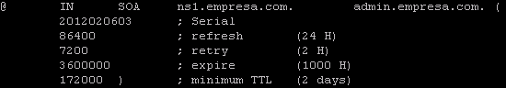
Registros de Recurso
Existem diversos tipos de registro de recurso, dentre os principais, temos:
SOA (Start of Authority):
É sempre o primeiro registro em um arquivo de zona;
Contém informações sobre o domínio, como o servidor primário, “versão” do arquivo de zona e intervalos de tempo que afetam a renovação ou expiração do arquivo de zona, bem como o cache DNS (do lado do cliente).
NS (Name Server):
Registro que define quais os servidores DNS possuem autoridade para responder requisições do respectivo domínio.
Ao definir um registro NS, devemos especificar o FQDN do Servidor DNS.
Ex.: @ IN NS hostname.dominio.com.br.

Slide 7
Registros de Recurso
Continuação...
MX (Mail eXchange):
Define o(s) servidor(es) de e-mail do domínio e a prioridade (útil caso tenha 2 ou mais servidores).
Ex.: @ IN MX 10 mail.guitux.com.
A (Host):
Registro do tipo A é utilizado para mapear nomes (hostnames) a endereços IP do domínio referente ao arquivo de zona.
Ex.: www IN A 200.0.0.1
Caso o registro acima esteja no arquivo de zona do domínio “xpto.com”, significa que o host “www.xpto.com” possui o IP 200.0.0.1.

Slide 8
Registros de Recurso
Continuação...
CNAME (Alias – Canonical Name):
Registros do tipo CNAME são “aliases” (apelidos) de outro hostname do mesmo domínio ou de outro domínio.
Ex.: ftp IN CNAME www.guitux.com.
Os Hosts FTP e o WWW são o mesmo computador (mesmo IP).
PTR (Pointer – Reverso):
Registros PTR são utilizados apenas na zona reversa e possuem a função inversa do registro do tipo A (mapeiam um IP para um nome).
Ex.: 10 IN PTR smtp.xpto.com.
O host com IP final 10 (Ex.: 200.0.0.10), aponta para o hostname “smtp.xpto.com”.
OBS.: O nome da zona reversa deve “representar” a sua respectiva faixa de IP:
Ex.: 0.0.200.in-addr.arpa, porém, “invertido”.
OBS.: Temos outros registros (TXT, SRV, AAAA) que serão descritos nas aulas.

Slide 9
Infraestrutura Hierárquica do DNS
Tópico: Configuração de Servidores de Nomes e Zonas de DNS

Slide 10
Root Servers
Quando um cliente solicita uma resolução de nome de um domínio diferente do publicado pelo servidor DNS consultado, a solicitação é encaminhada aos “ROOT SERVERS” (Servidores raiz de DNS).
Como o DNS é constituído de uma estrutura hierárquica e descentralizada, os ROOT SERVERS possuem o endereço de todos os “Domínios de Alto Nível” (TLD – Top Level Domains), informando ao cliente DNS o caminho para prosseguir com a resolução de nome.
Os endereços dos ROOT SERVERS já vem configurados nos Servidores.
A raiz é representada pelo caractere “ponto” ( . ).

Slide 11
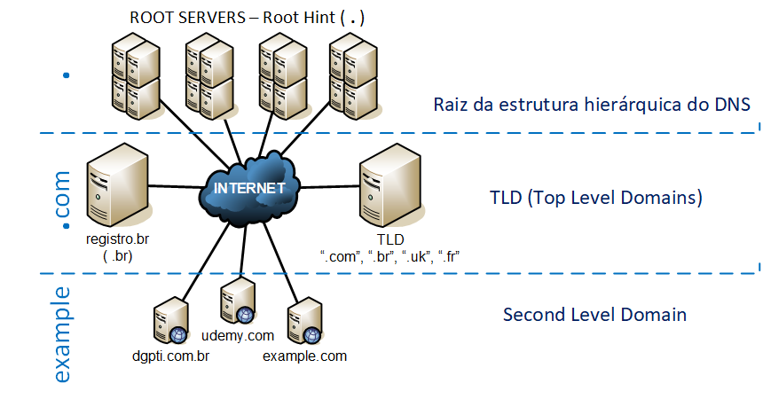
Root Servers
Estrutura Hierárquica do DNS:

Slide 12
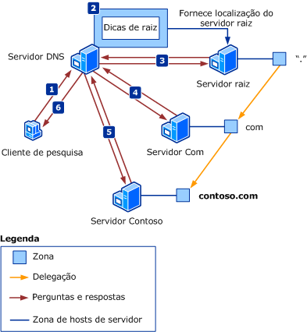
Root Servers
Como o DNS consiste em uma estrutura hierárquica e descentralizada, temos um longo caminho ao solicitar uma resolução DNS.
Ex.: Consulta “www.contoso.com”:
Server DNS, qual o IP do host www.contoso.com?
Não tenho autoridade sobre este domínio, perguntarei ao ROOT-SERVER.
ROOT-SERVER, qual o IP do www.contoso.com?
Não sei, mas o TLD (.com) sabe o caminho.
TLD (.com), qual o IP do www.contoso.com?
Não sei, mas quem tem autoridade pelo domínio é o NS.contoso.com.
NS.contoso.com, qual o IP do www.contoso.com?
Resposta da consulta enviada ao cliente.
Fonte da imagem: Microsoft TechNet

Slide 13
Perspectivas de uma Consulta DNS
Quando um cliente realiza uma consulta, ela pode ser analisada em duas perspectivas…
Iterativa: O cliente DNS processa toda a requisição DNS.
Buscando do nível mais alto da hierarquia (ROOT-SERVERS), posteriormente consultando ao TLD correspondente até obter a resposta de um servidor com autoridade para responder a consulta DNS.
Recursiva: O cliente DNS encaminha o pedido para outro servidor DNS que sempre fornecerá a resposta.
Neste caso, o servidor consultado se encarrega de realizar toda a consulta em outros servidores DNS (ROOT-SERVERS, TLD, etc...) para entregar a resposta ao cliente.

Slide 14
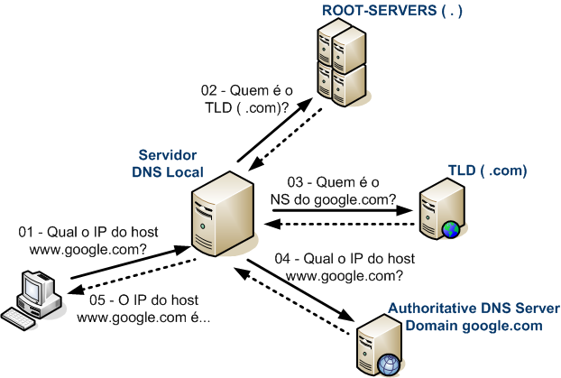
Perspectivas de uma Consulta DNS
PERGUNTA: Temos uma pesquisa Iterativa ou Recursiva?
Fonte: Elaborado pelo autor

Slide 15
Perspectivas de uma Consulta DNS
PERGUNTA: Temos uma pesquisa Iterativa ou Recursiva?
Iterativa pro cliente…
Recursiva pro Server.
Fonte: Elaborado pelo autor

Slide 16
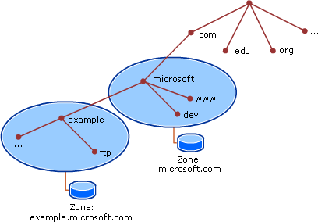
Domínios, subdomínios e arquivos de zona
Ao registrar um domínio DNS é possível criar subdomínios, incrementando o “espaço de nomes DNS” (sufixo DNS).
É possível gerenciar todo este “espaço de nomes DNS” com apenas um arquivo de zona, ou possuir arquivos de zona distintos para gerenciar cada um destes subdomínios.
Na imagem ao lado, há uma representação de arquivos de zona distintos para cada sufixo DNS (domínio e subdomínio).
Fonte da imagem: Microsoft TechNet

Slide 17
Configurando o Servidor DNS
Tópico: Configuração de Servidores de Nomes e Zonas de DNS

Slide 18
Antes de começar... Vamos pensar um pouco!
Antes de iniciar as configurações, vamos reforçar o conceito e definir as etapas necessárias:
Independentemente da plataforma, precisamos:
Instalar o serviço/pacote;
Linux → Bind 9 (em algumas distribuições terá o nome “named”);
Windows → Microsoft DNS;
Criar/Definir as zonas (domínios) que serão publicadas (como primary ou secondary);
Linux → Arquivo “named.conf” ou “named.conf.local”;
Windows → Clique com o botão direito... “New Zone”.. “next”, “next”, ..., “Finish”.
Criar os registros de recurso do domínio DNS (SOA, NS, MX, A, etc...);
Linux → Criar um arquivo de zona em “/var/named” ou “/var/cache/bind”;
Windows → Clique com o botão direito... “New Host A”, ou “New .....”...

Slide 19
BIND – Berkeley Internet Name Domain
O BIND é um dos servidores DNS mais utilizados no mundo.
Pacotes que compõe a solução BIND:
Serviço de DNS;
Biblioteca utilizada pelo serviço de DNS;
Ferramentas de teste do servidor DNS (bind-utils);
O BIND pode ser instalado no GNU/Linux de maneiras distintas de acordo com a distribuição, porém, geralmente realizamos através de:
Gerenciadores de Pacotes (APT, YUM, YAST, entre outros);
Pacotes pré-compilados (“.DEB”, “.RPM”, ...)
Compilando através do código fonte (arquivo .tar.gz).

Slide 20
Instalando o BIND
Debian
Red Hat e derivados
Através do APT-GET, pacotes .DEB ou código fonte.
Utilizando o APT:
apt-get install bind9
Utilizando um pacote .DEB:
dpkg –i bind9.x.x.deb
Através do YUM, pacotes .RPM ou código fonte.
Utilizando o YUM:
yum install bind
Utilizando um pacote .RPM:
rpm –ivh bind-9.x.x.rpm

Slide 21
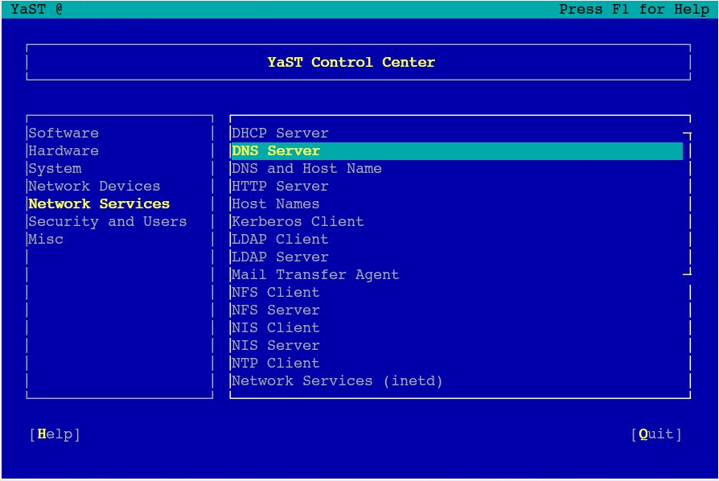
Instalando o BIND (outras distribuições...)
OpenSUSE
Através do YAST ou código fonte.
Fonte: Elaborado pelo autor

Slide 22
Instalando o BIND (outras distribuições...)
Slackware
Já vem na mídia de instalação do S.O., porém, podemos atualizá-lo através de pacotes .TGZ ou código fonte.
Compilando o código fonte:
tar –xzf bind-9.x.x.tar.gz
./configure
make
make install

Slide 23
Comandos de administração do serviço
Debian
Red Hat e derivados
Iniciar o serviço:
systemctl start bind9
Parar o serviço:
systemctl stop bind9
Reiniciar o serviço:
systemctl restart bind9
Verificar o “status” do serviço:
systemctl status bind9
Atualizar as configurações:
systemctl reload bind9
Para habilitar a inicialização com o SO:
systemctl enable bind9
Para desabilitar a inicialização:
systemctl disable bind9
Iniciar o serviço:
systemctl start named
Parar o serviço:
systemctl stop named
Reiniciar o serviço:
systemctl restart named
Verificar o “status” do serviço:
systemctl status named
Atualizar as configurações:
systemctl reload named
Para habilitar a inicialização com o SO:
systemctl enable named
Para desabilitar a inicialização:
systemctl disable named

Slide 24
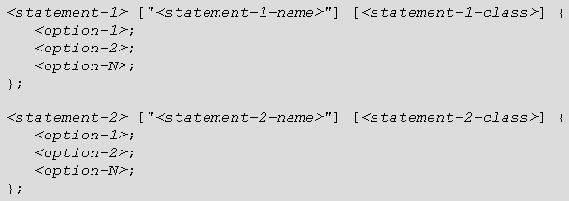
O arquivo “named.conf”
O “named.conf” consiste em uma “coleção de declarações” no seguinte formato:
Dentre os tipos de declaração, seguem os quatro principais:
options → Define configurações globais do servidor DNS (porta, IPv6, “recursive”);
acl → Define grupos de hosts que podem consultar no servidor DNS:
Existem 4 “ACL’s” pré definidas (any, localhost, localnets, none).
Zone → Define as características de uma zona (domínio);
Nome do domínio, “primary” ou “secondary”, permissões de replicação e atualização.
include → Inclui o conteúdo de outros arquivos nas configurações do “named.conf”.

Slide 25
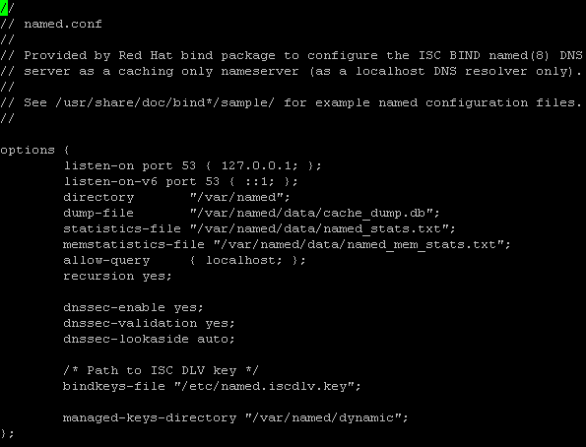
Configurando o BIND no CentOS Arquivo named.conf
Arquivo de configuração:
/etc/named.conf
Arquivo de log:
/var/log/messages
Diretório padrão dos “zone files”:
/var/named/
“named.conf” (CentOS)→
Fonte: Elaborado pelo autor

Slide 26
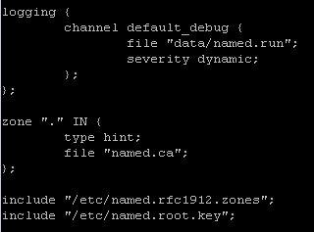
Configurando o BIND no CentOS Arquivo named.conf
No CentOS, podemos definir no “/etc/named.conf”:
Diretório padrão dos arquivos de zona “/var/named/”;
Porta (UDP 53);
Domínios que serão publicados;
Continuação... “named.conf”
Observe a zona “.” (Root Servers);
Observe o “Include” no arquivo que contém as “zonas” padrão (RFC 1912);
Fonte: Elaborado pelo autor

Slide 27
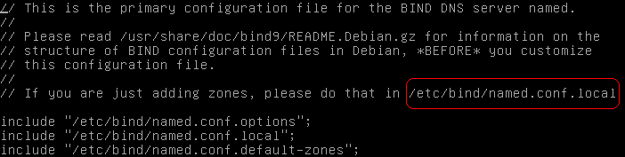
Configurando o BIND no Debian Arquivo named.conf.local
Arquivo de configuração (OBS.: Para adicionar zonas, arquivo “named.conf.local”):
/etc/bind/named.conf
Arquivo de Log:
/var/log/syslog (versões antigas) ou “journalctl –u named” (versões novas)
Diretório padrão dos “zone files”:
/var/cache/bind/
“named.conf” (Debian):

Slide 28
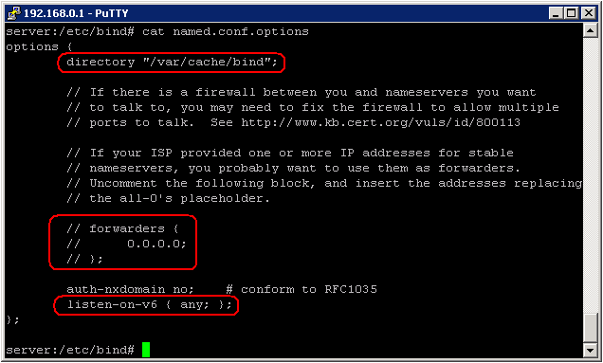
BIND no DEBIAN Arquivos de configuração
No DEBIAN, além do “named.conf”, temos outros dois arquivos importantes:
named.conf.options (onde podemos visualizar e configurar):
Diretório padrão dos arquivos de zona;
Forwarders;
Ativo para IPv6.
Fonte: Elaborado pelo autor

Slide 29
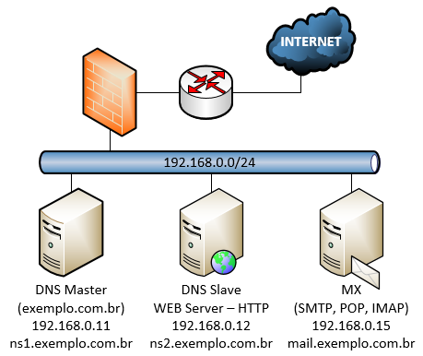
Cenário de exemplo
A topologia a seguir descreve um cenário de exemplo para os PRINTS de configuração disponíveis nos próximos slides.
Observe o IP e hostname de cada Servidor na figura:
Fonte: Elaborado pelo autor

Slide 30
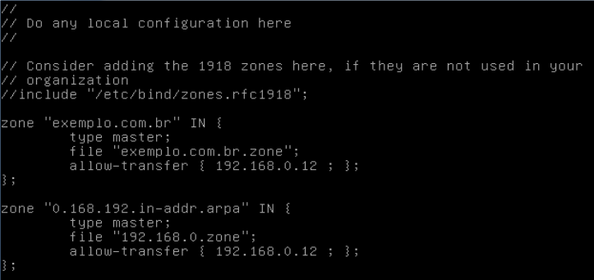
BIND no DEBIAN – Arquivos de configuração (Exemplos de Zona – Servidor Master)
Continuação...
named.conf.local: arquivo destinado para configurações dos domínios que serão publicados por este servidor.
Observe os domínios “exemplo.com.br” (zona direta) e a zona reversa para a rede “192.168.0.0/24” que estão configurados:
Fonte: Elaborado pelo autor
Zona Direta “exemplo.com.br”;
Zona Reversa “192.168.0.0/24”

Slide 31
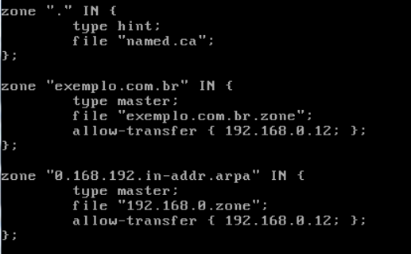
BIND no CentOS – Arquivos de configuração (Exemplos de Zona – Servidor Master)
No CentOS, devemos modificar duas opções para possibilitar que outros computadores realizem consultas DNS:
listen-on port 53 { any; };
allow-query { any; };
Observe ao lado as zonas:
“Root-Hint” (Root Servers);
Zona direta “exemplo.com.br”
Zona Reversa “192.168.0.0/24”

Slide 32
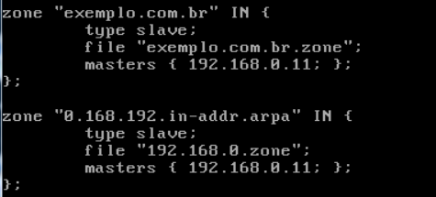
BIND no DEBIAN ou CentOS (Exemplos de Zona – Servidor Secondary)
Após instalar o BIND no Servidor DNS secundário (Secondary), utilizamos o mesmo arquivo “named.conf.local” (DEBIAN) ou “named.conf” (CentOS), para adicionar uma zona secundária (type SLAVE/SECONDARY), conforme exemplo abaixo:
Observe que no parâmetro “masters” devemos informar o IP do Servidor DNS Primário.
No servidor Secondary, não precisamos criar os arquivos de zona.
Para maiores informações sobre cada uma das opções (declarações) utilizadas, acesse: http://www.zytrax.com/books/dns/ch7/statements.html
Fonte: Elaborado pelo autor

Slide 33
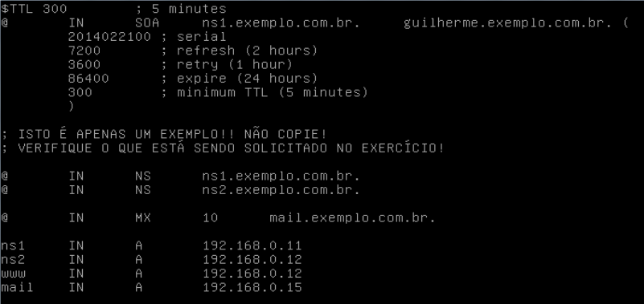
Configurando o arquivo de zona direta DNS
Exemplo de um arquivo de zona direta – Domínio “exemplo.com.br”:
No DEBIAN os arquivos de zona devem ser criados em “/var/cache/bind/”;
No CentOS os arquivos de zona devem ser criados em “/var/named/”;
Fonte: Elaborado pelo autor

Slide 34
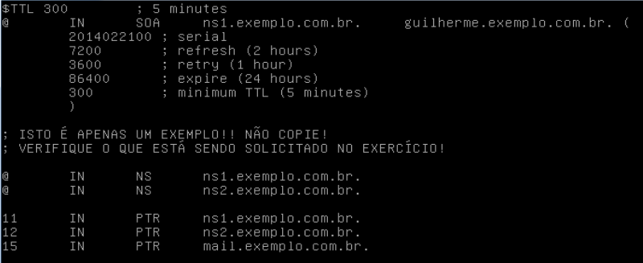
Configurando o arquivo de zona reversa DNS
Exemplo de um arquivo de zona reversa – Para a rede “192.168.0.0/24”:
No DEBIAN os arquivos de zona devem ser criados em “/var/cache/bind/”;
No CentOS os arquivos de zona devem ser criados em “/var/named/”;
Fonte: Elaborado pelo autor
Fonte: Elaborado pelo autor

Slide 35
Analisando Logs
[root@server: ~ ] # tail /var/log/syslog
Feb 6 00:42:31 server named[30826]: starting BIND 9.6-ESV-R4 -u bind
Feb 6 00:42:31 server named[30826]: found 2 CPUs, using 2 worker threads
Feb 6 00:42:31 server named[30826]: loading configuration from '/etc/bind/named.conf‘
Feb 6 00:42:31 server named[30826]: listening on IPv6 interfaces, port 53
Feb 6 00:42:31 server named[30826]: listening on IPv4 interface lo, 127.0.0.1#53
Feb 6 00:42:31 server named[30826]: listening on IPv4 interface eth0, 192.168.0.11#53
Feb 6 00:42:31 server named[30826]: command channel listening on 127.0.0.1#953
Feb 6 00:42:31 server named[30826]: zone 0.168.192.in-addr.arpa/IN: loaded serial 2014022100
Feb 6 00:42:31 server named[30826]: zone 255.in-addr.arpa/IN: loaded serial 1
Feb 6 00:42:31 server named[30826]: empresa.com.zone:1: no TTL specified; using SOA MINTTL instead
Feb 6 00:42:31 server named[30826]: zone exemplo.com.br/IN: loaded serial 2014022100
Feb 6 00:42:31 server named[30826]: zone exemplo.com.br/IN: sending notifies (serial 2014022100)
Feb 6 00:42:31 server named[30826]: zone 0.168.192.in-addr.arpa/IN: sending notifies (serial 2014022100)
Feb 6 00:42:31 server named[30826]: running
Feb 6 00:42:31 server named[30826]: zone exemplo.com.br/IN: Transfer started.
Feb 6 00:42:32 server named[30826]: client 192.168.0.12#3672: transfer of 'exemplo.com.br/IN‘:AXFR-style IXFR started
Feb 6 00:42:32 server named[30826]: client 192.168.0.12#3672: transfer of 'exemplo.com.br/IN': AXFR-style IXFR ended
OBS.: Em versões recentes utilize o “journalctl –u named –n 50” para analisar as últimas 50 linhas de Log do named, ou utilize o comando “journalctl –xeu named”, para ter acesso a todas as linhas, começando pelos últimos logs.

Slide 36
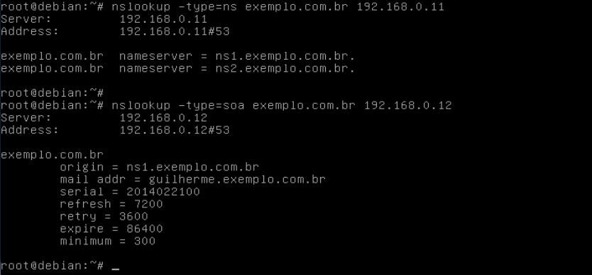
Realizando testes no serviço de DNS
Podemos realizar testes através do comando NSLOOKUP para verificar se ambos os servidores DNS respondem pelo nome de domínio:
Observe que no final da linha de comando podemos especificar o IP do Servidor DNS que desejamos enviar a consulta, caso não tenha configurado o cliente “/etc/resolv.conf”.

Slide 37
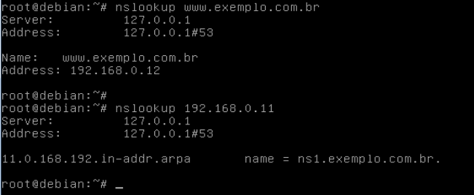
Realizando testes no serviço de DNS
Continuação... Podemos realizar testes através do comando NSLOOKUP:
Pesquisa de um FQDN (resolução de um registro do tipo A – Zona Direta):
Pesquisa de um IP (resolução de um registro do tipo PTR – Zona Reversa):
Fonte: Elaborado pelo autor

Slide 38
Considerações adicionais
Distribuições mais recentes derivadas do Red Hat (a partir do Red Hat 8), bloqueia consultas DNS e notificações de update de zona.
Para solucionar, execute o comando a seguir para informar que a interface interna pertence a uma LAN confiável:
firewall-cmd --permanent --zone=trusted --add-interface=enp0s3

Slide 39
Hardening
Comece pelo básico:
Mantenha o Sistema Operacional e o Serviço atualizados.
Caso seja um servidor publicado na Internet, bloqueie o acesso externo com destino a porta TCP 53 (libere apenas a UDP 53).
Configure devidamente os parâmetros “allow-transfer” (no servidor primário e secundário), “allow-update” (no primário) e “allow-notify” (no secundário).
Desabilite a recursividade caso seja um DNS publicado na Internet.
Em seguida, configure (ou valide) as configurações para e-mail:
Defina apenas os endereços necessários na política SPF, preferencialmente com qualificador FAIL e o mecanismo ALL → “-all”.
Defina políticas DKIM e DMARC para ambientes de e-mail.

Slide 40
Referências
COMER, Douglas E., Interligação de Redes com TCP/IP - Volume I - Princípios, protocolos e arquitetura - Tradução da 6ª Edição. Rio de Janeiro: ELSEVIER, 2015.
KUROSE, James F.; ROSS, Keith W., Redes de Computadores e a Internet: Uma abordagem top-down. – 6. ed. São Paulo: Pearson Education – BR, 2013.
TANENBAUM, Andrew S., Redes de Computadores. 5. ed. São Paulo: Pearson Prentice Hall, 2011.
PEREIRA, Guilherme. Slides para aula expositiva. Udemy.
https://www.udemy.com/course/adm-srv-redes/?referralCode=F8A04CDA5E954DCD518B

Slide 41
Referências
RFC 1035 – DOMAIN NAMES - IMPLEMENTATION AND SPECIFICATION:
https://tools.ietf.org/html/rfc1035
RFC 1912 – Common DNS Operational and Configuration Errors:
https://tools.ietf.org/html/rfc1912
RFC 2142 - MAILBOX NAMES FOR COMMON SERVICES, ROLES AND FUNCTIONS
https://tools.ietf.org/html/rfc2142
RIPE – Recommendations for DNS SOA Values:
https://www.ripe.net/publications/docs/ripe-203
BIND Configuration Files (Documentation CentOS):
http://www.centos.org/docs/2/rhl-rg-en-7.2/s1-bind-configuration.html
BIND 9 – Debian Wiki:
http://wiki.debian.org/Bind9
BIND 9 – Manual Pages:
http://www.bind9.net/manuals/

Slide 42
Obrigado!
Não se esqueça:
“Apenas a prática consolida o conhecimento”

